Slide 1

TẬP ĐỌC
Tập đọc

Slide 2
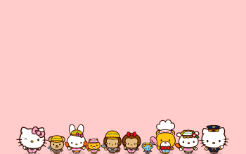
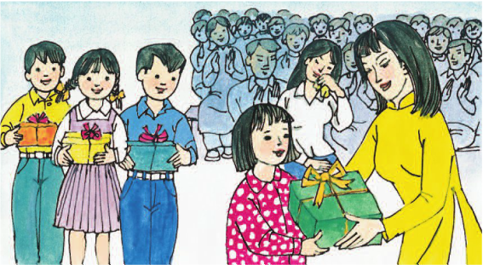
TẬP ĐỌC
PHẦN THƯỞNG

Slide 3
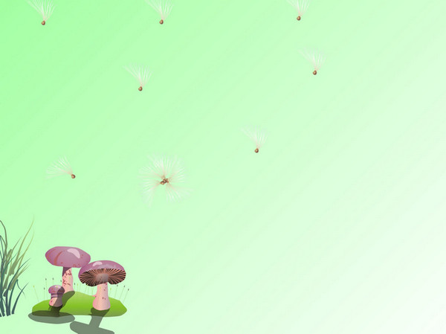


Slide 4
Phần thưởng
Na là một cô bé tốt bụng. Ở lớp, ai cũng mến em. Em gọt bút chì
giúp bạn Lan. Em cho bạn Minh nửa cục tẩy. Nhiều lần, em làm trực nhật giúp các bạn bị mệt…Na chỉ buồn vì em học chưa giỏi.
2. Cuối năm học, cả lớp bàn tán về điểm thi và phần thưởng. Riêng Na chỉ lặng yên nghe các bạn. Em biết mình chưa giỏi môn nào.
Một buổi sáng, vào giờ ra chơi, các bạn trong lớp túm tụm bàn bạc
điều gì có vẻ bí mật lắm. Rồi các bạn kéo nhau đến gặp cô giáo.
Cô giáo cho rằng sáng kiến của các bạn rất hay.
Ngày tổng kết năm học, từng học sinh giỏi bước lên bục nhận phần
thưởng. Cha mẹ các em cũng hồi hộp. Bất ngờ, cô giáo nói:
- Bây giờ, cô sẽ trao một phần thưởng đặc biệt. Đây là phần thưởng cả lớp đề nghị tặng bạn Na. Na học chưa giỏi, nhưng em có tấm lòng thật đáng quý.
Na không hiểu mình có nghe nhầm không. Đỏ bừng mặt, cô bé đứng dậy bước lên bục. Tiếng vỗ tay vang dậy. Mẹ của Na lặng lẽ chấm khăn lên đôi mắt đỏ hoe.

Slide 5
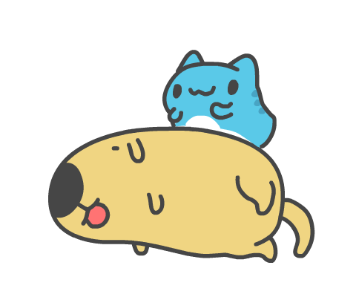
Luyện đọc
Tìm hiểu bài
1. Đọc đúng từ ngữ
2. Giải nghĩa từ
bàn tán
bí mật
phần thưởng
sáng kiến
túm tụm
lặng lẽ
sáng kiến

Slide 6
Luyện đọc câu

Slide 7
Luyện đọc câu dài:
Một buổi sáng, vào giờ ra chơi, các bạn trong lớp túm tụm bàn bạc điều gì có vẻ bí mật lắm. Rồi các bạn kéo nhau đến gặp cô giáo.

Slide 8
Luyện đọc đoạn

Slide 9
Phần thưởng
Na là một cô bé tốt bụng. Ở lớp, ai cũng mến em. Em gọt bút chì
giúp bạn Lan. Em cho bạn Minh nửa cục tẩy. Nhiều lần, em làm trực nhật giúp các bạn bị mệt…Na chỉ buồn vì em học chưa giỏi.
2. Cuối năm học, cả lớp bàn tán về điểm thi và phần thưởng. Riêng Na chỉ lặng yên nghe các bạn. Em biết mình chưa giỏi môn nào.
Một buổi sáng, vào giờ ra chơi, các bạn trong lớp túm tụm bàn bạc
điều gì có vẻ bí mật lắm. Rồi các bạn kéo nhau đến gặp cô giáo.
Cô giáo cho rằng sáng kiến của các bạn rất hay.
Ngày tổng kết năm học, từng học sinh giỏi bước lên bục nhận phần
thưởng. Cha mẹ các em cũng hồi hộp. Bất ngờ, cô giáo nói:
- Bây giờ, cô sẽ trao một phần thưởng đặc biệt. Đây là phần thưởng cả lớp đề nghị tặng bạn Na. Na học chưa giỏi, nhưng em có tấm lòng thật đáng quý.
Na không hiểu mình có nghe nhầm không. Đỏ bừng mặt, cô bé đứng dậy bước lên bục. Tiếng vỗ tay vang dậy. Mẹ của Na lặng lẽ chấm khăn lên đôi mắt đỏ hoe.

Slide 10
Phần thưởng
Na là một cô bé tốt bụng. Ở lớp, ai cũng
mến em. Em gọt bút chì giúp bạn Lan. Em cho bạn Minh nửa cục tẩy. Nhiều lần, em làm trực nhật giúp các bạn bị mệt…Na chỉ buồn vì em học chưa giỏi.

Slide 11
2. Cuối năm học, cả lớp bàn tán về điểm thi và phần thưởng. Riêng Na chỉ lặng yên nghe các bạn. Em biết mình chưa giỏi môn nào.
Một buổi sáng, vào giờ ra chơi, các bạn trong lớp túm tụm bàn bạc điều gì có vẻ bí mật lắm. Rồi các bạn kéo nhau đến gặp cô giáo.
Cô giáo cho rằng sáng kiến của các bạn rất hay.

Slide 12
Ngày tổng kết năm học, từng học sinh giỏi bước
lên bục nhận phần thưởng. Cha mẹ các em cũng hồi hộp. Bất ngờ, cô giáo nói:
- Bây giờ, cô sẽ trao một phần thưởng đặc biệt. Đây là phần thưởng cả lớp đề nghị tặng bạn Na. Na học chưa giỏi, nhưng em có tấm lòng thật đáng quý.
Na không hiểu mình có nghe nhầm không. Đỏ bừng mặt, cô bé đứng dậy bước lên bục. Tiếng vỗ tay vang dậy. Mẹ của Na lặng lẽ chấm khăn lên đôi mắt đỏ hoe.

Slide 13

Luyện đọc theo nhóm

Slide 14
❖ Tìm hiểu bài:
(HS đọc thầm đoạn 1)
1. Câu chuyện kể về bạn nào?
2. Hãy kể những việc làm tốt mà bạn Na đã làm?
Na gọt bút chì giúp bạn Lan. Na cho bạn Minh nửa cục tẩy. Na trực nhật giúp các bạn bị mệt.
3. Các bạn trong lớp nghĩ về Na như thế nào?

Slide 15
4.Tại sao luôn được bạn bè quý mến mà Na lại buồn? (Thảo luận nhóm 2)
Vì Na học chưa giỏi.
5. Chuyện gì xảy ra vào cuối năm học?
Các bạn bàn bạc về điểm thi và phần thưởng, còn Na chỉ lặng yên không nói gì.

Slide 16
6.Các bạn Na đã làm gì vào giờ ra chơi?
Các bạn túm tụm điều gì có vẻ bí mật lắm, rồi các bạn kéo nhau đến gặp cô giáo.
7. Theo em các bạn của Na bàn bạc điều gì? (Thảo luận nhóm 2)
Các bạn nhờ cô giáo trao một phần thưởng cho bạn Na vì Na là một cô bé tốt bụng.

Slide 17
8. Em có nghĩ rằng Na xứng đáng được nhận phần thưởng không? Tại sao?
9. Khi Na được nhận phần thưởng những ai vui mừng? Vui như thế nào?

Slide 18

Phần thưởng
❖ Nội dung bài: Đề cao lòng tốt, khuyến khích chúng ta làm nhiều việc tốt.

Slide 19

Phần thưởng
✵ Củng cố:
❖ 3 HS thi đọc
❖ Nhận xét, bình chọn
Qua câu chuyện này, em học tập được điều gì ở bạn Na?
Về nhà đọc lại 10 lần bài tập đọc để chuẩn bị cho tiết kể chuyện.

Slide 21
Thanh

